Slide 1


风口浪尖的两个买点
9月19日 20:15
陈锵行
执业编号:A1120620020001
历经多年市场沉浮，独创了《七星反转》《主题风口战法》等系列战法，对“消息面”解读独到、锋利。善于敏锐挖掘市场新的操作方向和机会，把握市场上热点方向快狠准；注重市场炒作背后逻辑，通过现象看本质。

Slide 2
01/
02/
03/
行情解读
热点板块
热点个股

Slide 3
01
行情解读

Slide 4
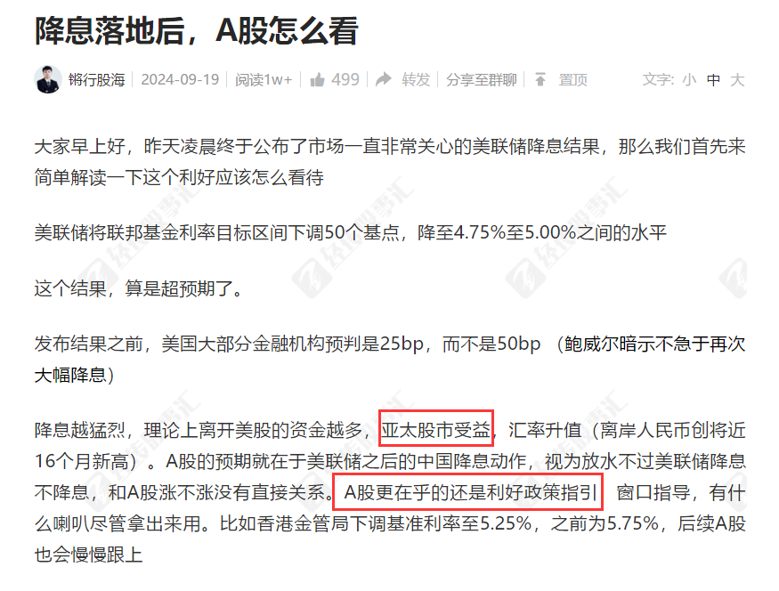
如果从降息预期来看，对产能输出国来说，资产利好优先级如下：
商品>人民币汇率>债券>股票
所以商品市场，比如化工等，已经率先开始反弹。
汇率相关的，如出海链，也已经提前有资金潜伏了，最近走的很好

Slide 5
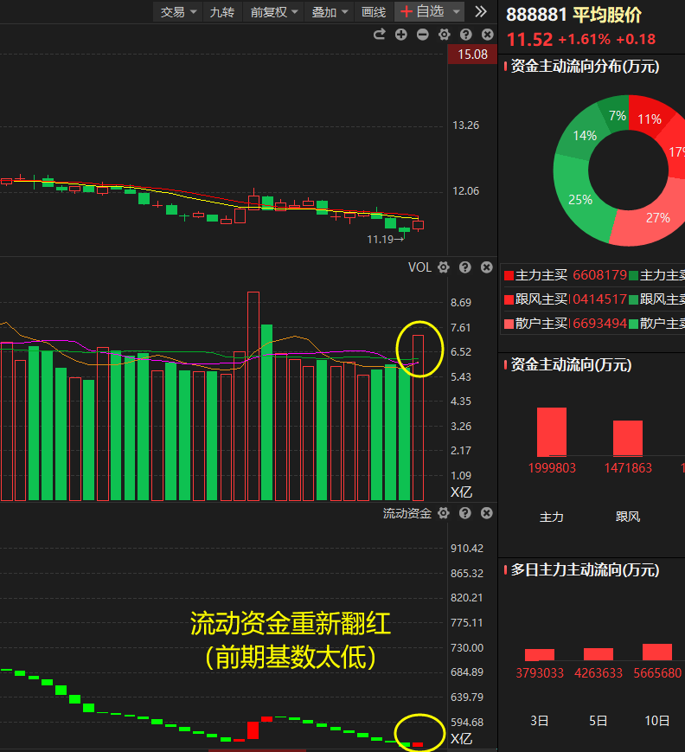
目前整个金融市场的走势相当于是供给侧改革，对整个中国经济的结构进行调整，去金融比重，去虚拟货币的比重，去房地产的比重，慢慢结构相对健康了，市场自然就起了

Slide 6
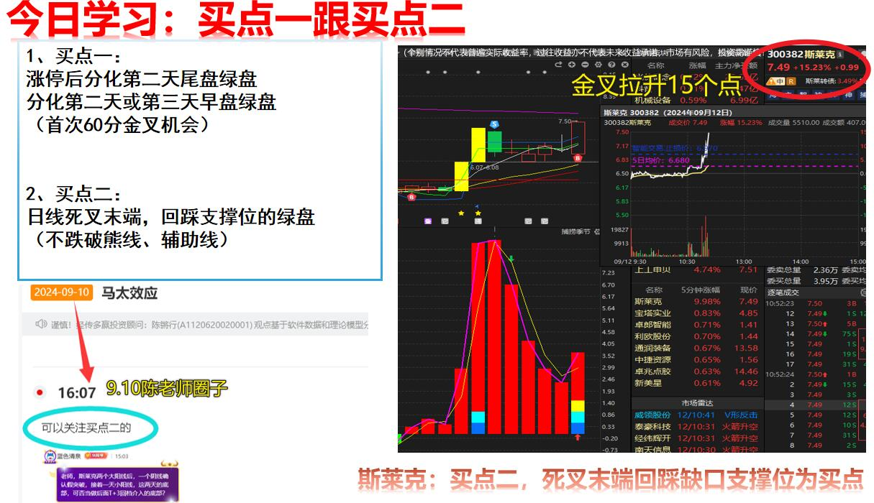
风口浪尖的两个买点

Slide 7
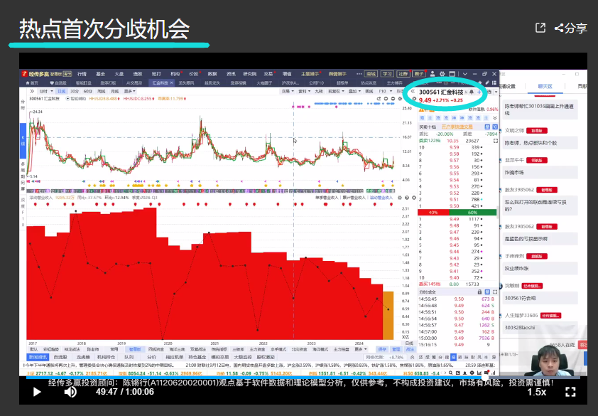
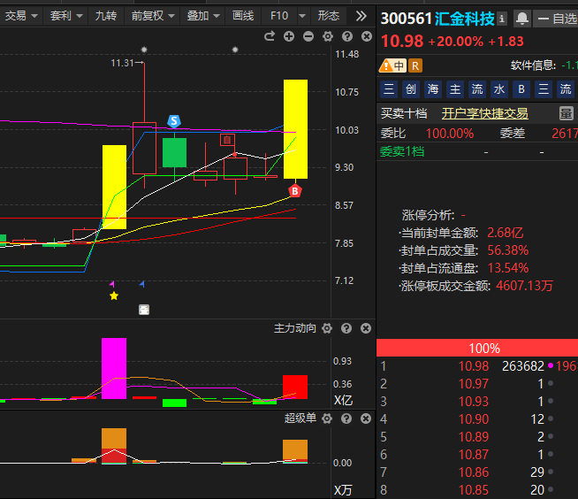
上周四课程，演示风口龙头，勾选龙一+多重龙头，符合厂字回踩满江红图形的买点2【汇金科技】20cm涨停复制成功！

Slide 8
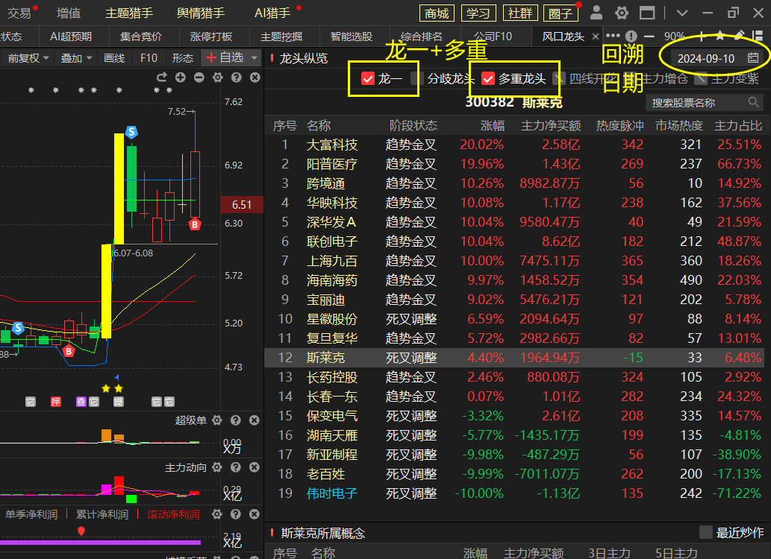

Slide 9
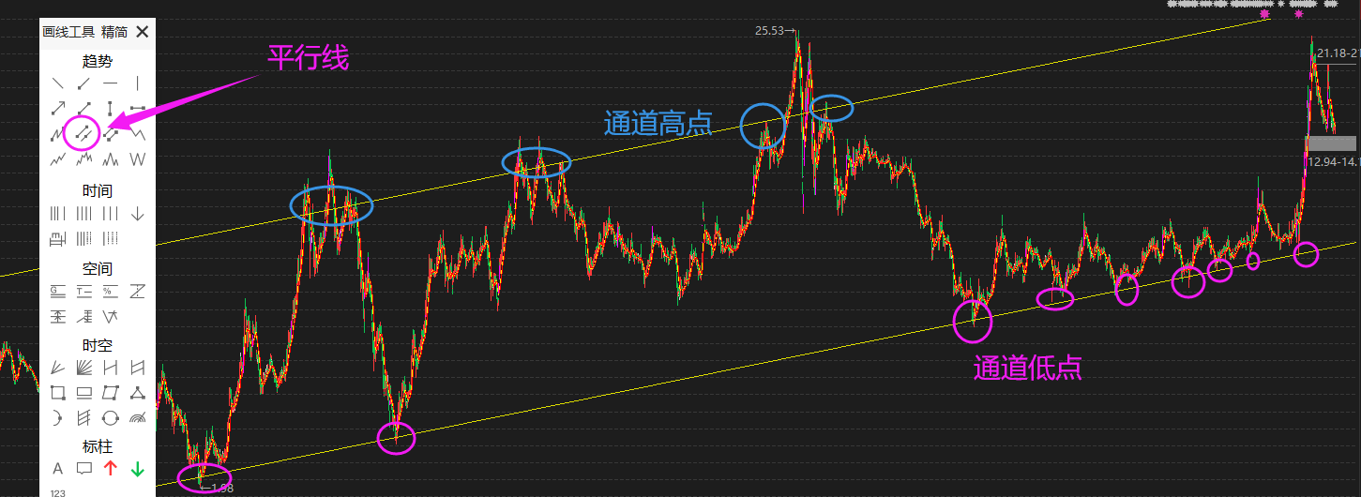
上升通道+下轨位置是加分项！

Slide 10
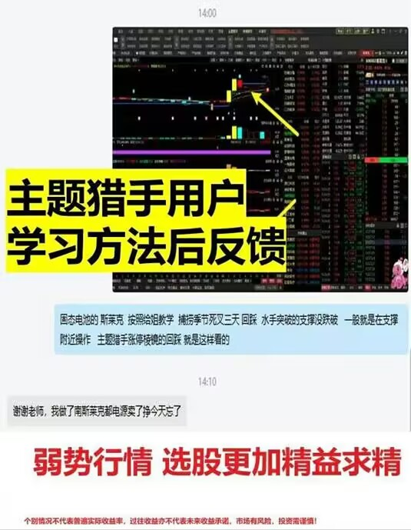

Slide 11
个股-双紫爆量绿盘低吸（买点1不参与跌破熊线，买点2不参与跌破辅助线）

Slide 12
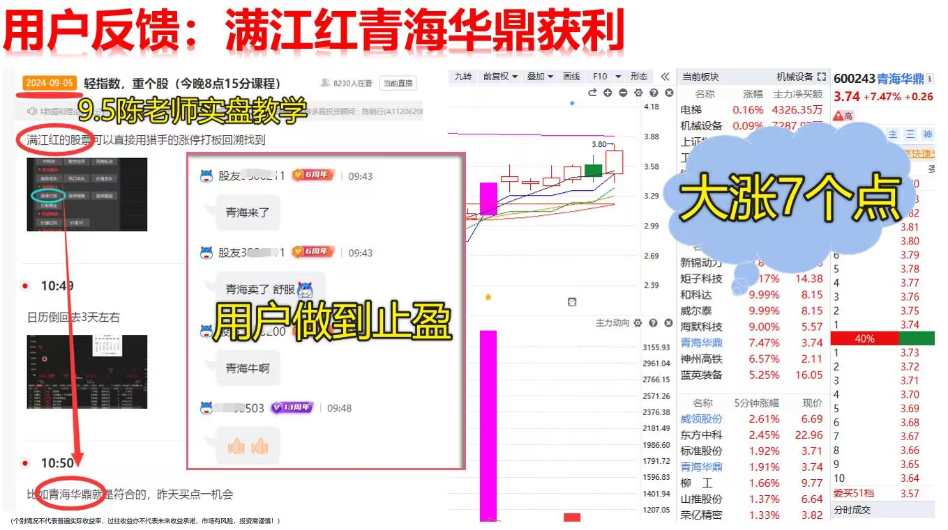

Slide 13
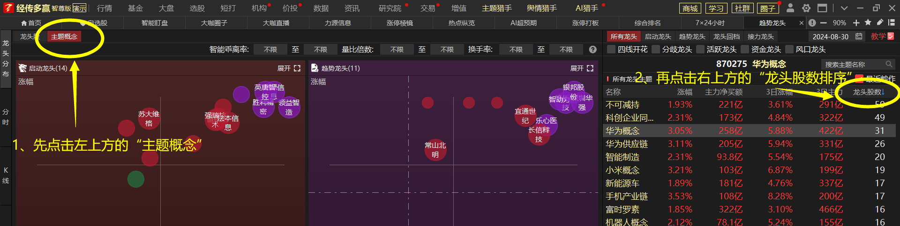
趋势龙头定主题
诞生最多龙头股的主题概念板块（除去不可减持、科创企业）就是华为相关的细分板块，也代表这一轮反攻的行情，市场最活跃的那批资金都往华为各个领域进行炒作，那么我们参与该方向的龙头股，往往赚钱效应是最强的，也最容易抓到强者恒强的个股

Slide 14
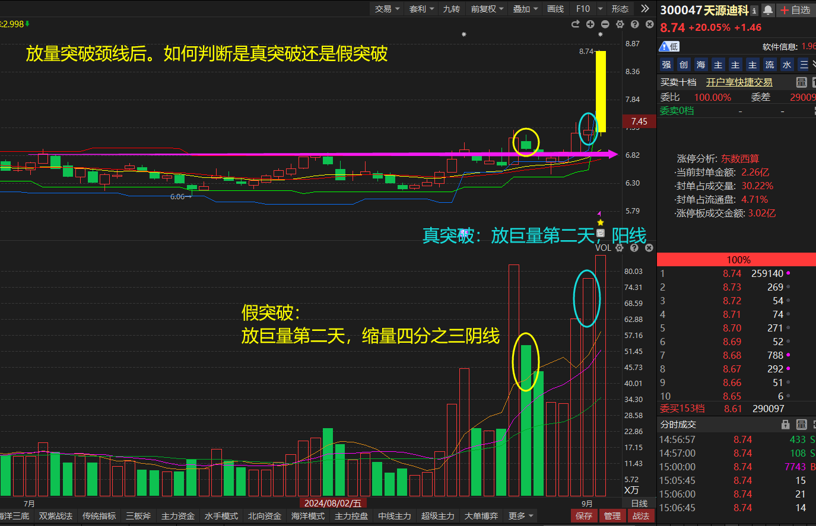
双紫爆量个股，如何判断真假突破

Slide 15
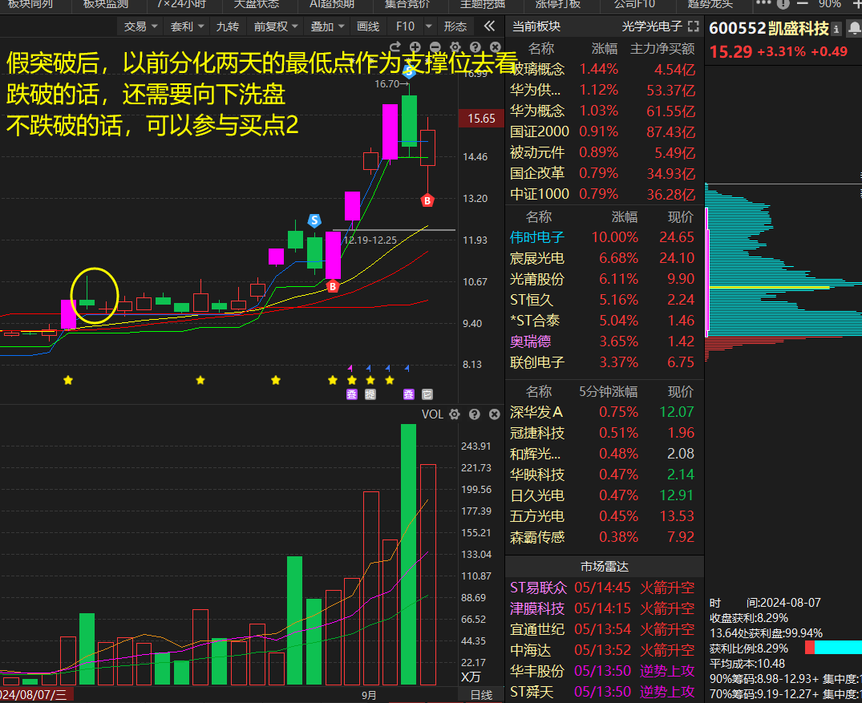

Slide 16
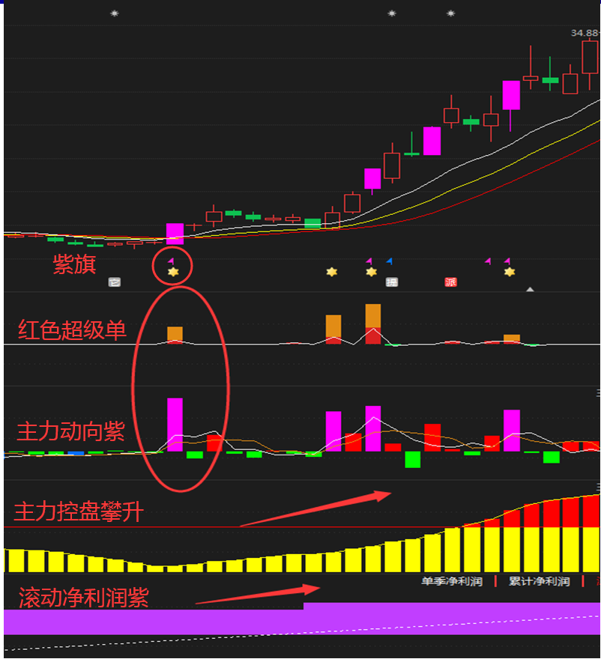
三紫战法优中选优：
主力动向紫色（主导资金）
+
旗子紫色（机构资金）
+
滚动净利润紫色（业绩超预期）
加分指标：
1、超级单（主力抢筹）
2、主力控盘（锁仓上涨）

Slide 17
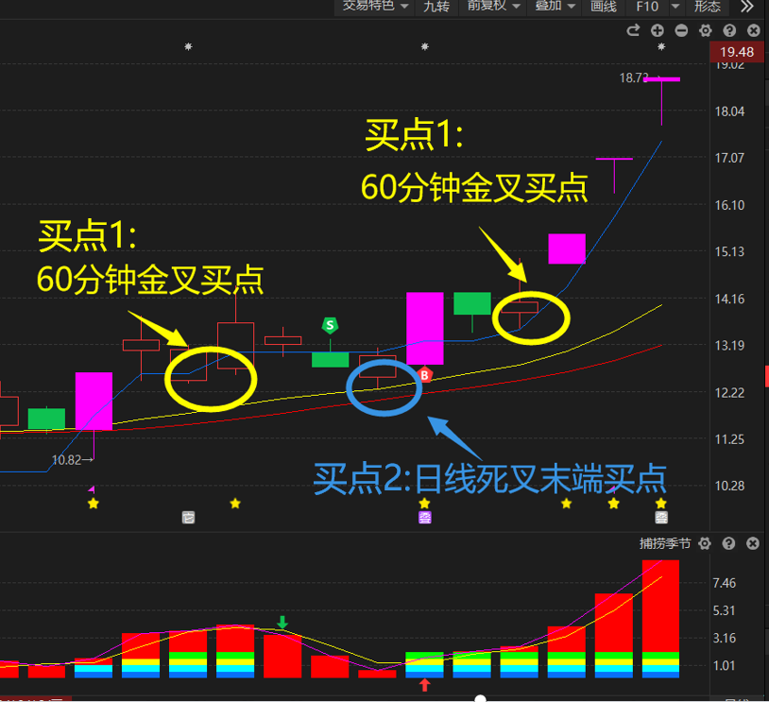
启动龙头两个核心买点！
1、买点一：
涨停后分化第二天尾盘绿盘
分化或第三天早盘绿盘
（首次60分金叉机会）
2、买点二：
日线死叉末端，回踩支撑位的绿盘
（不跌破熊线）
个别情况不代表普遍实际收益率，过往收益亦不代表未来收益承诺，市场有风险，投资需谨慎。

Slide 18
02
热点板块

Slide 19
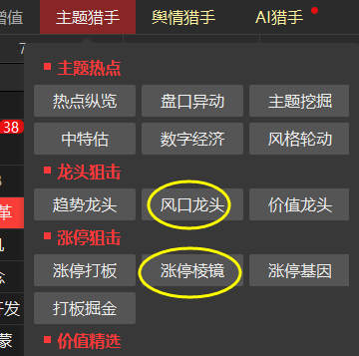
热点散乱：用【风口龙头】功能
热点相对集中：用【涨停棱镜】功能

Slide 20
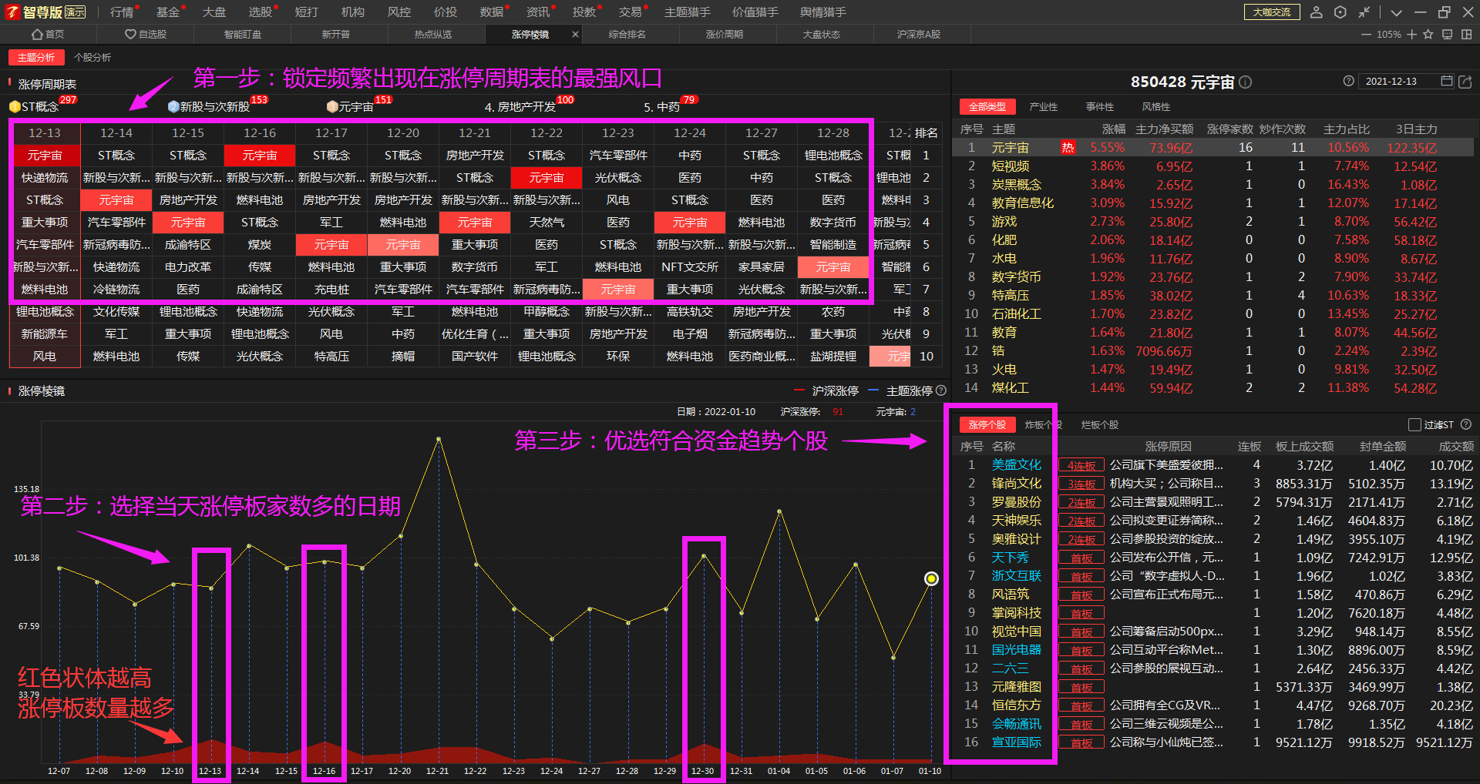
风口浪尖
选择涨停板家数最多那一天
或板块启动的第一天

Slide 21
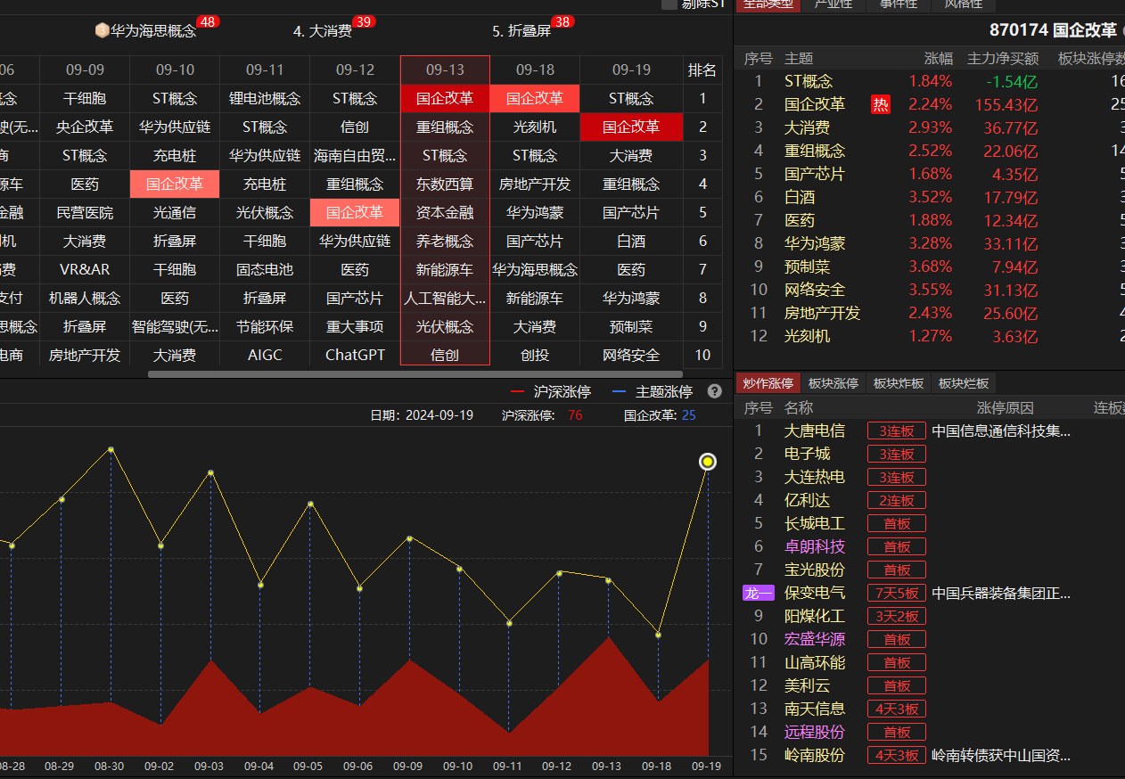

Slide 22
03
热点个股

Slide 23
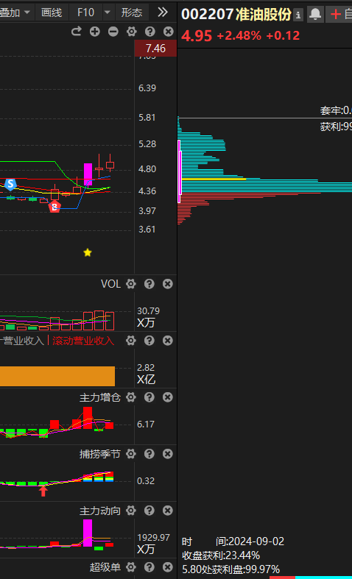
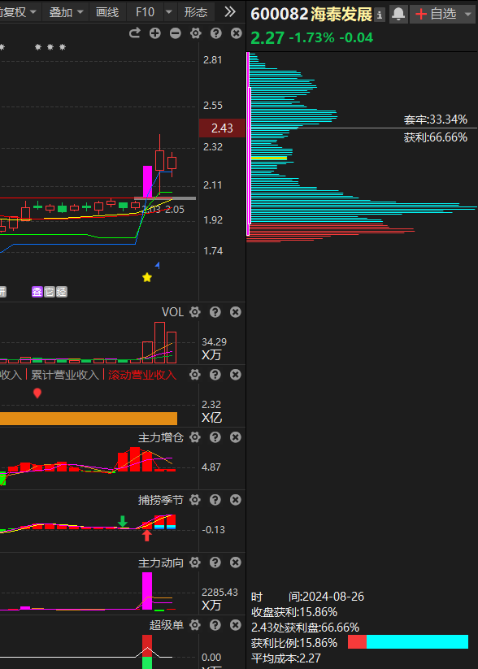
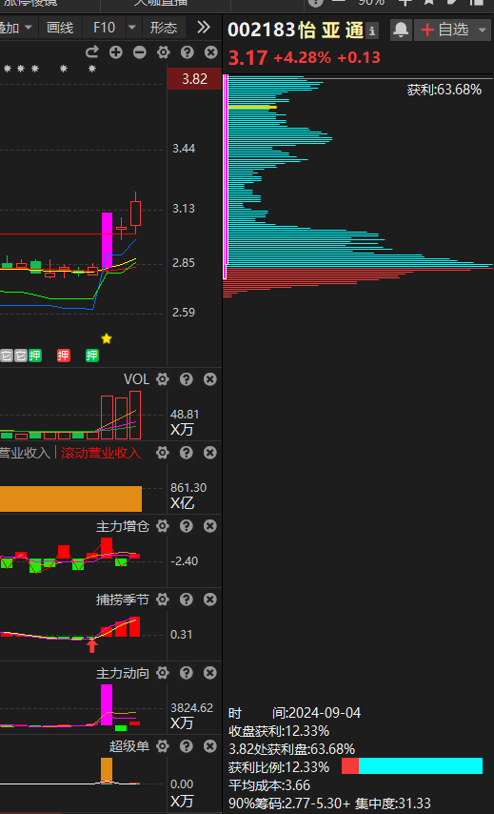

Slide 24
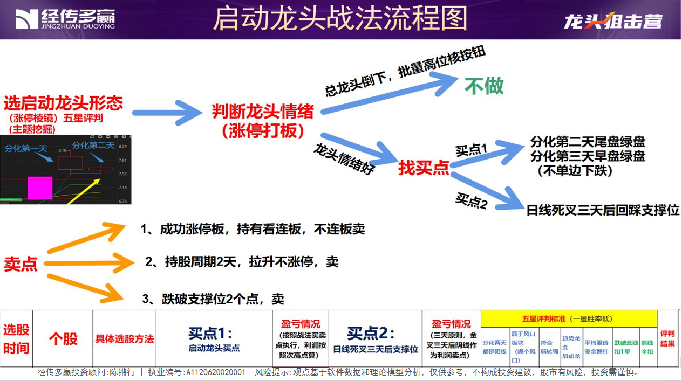

Slide 25
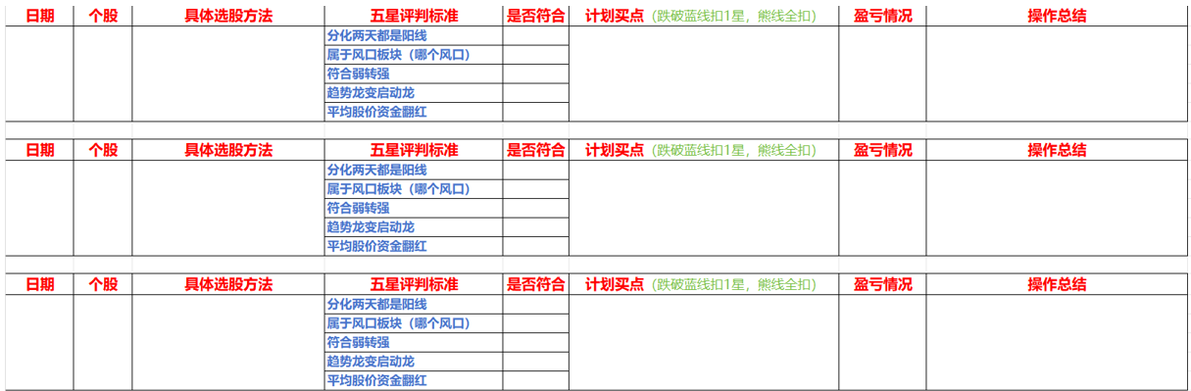

Slide 26
启动龙头两个核心买点！
1、买点一：
涨停后分化第二天尾盘绿盘
分化或第三天早盘绿盘
（首次60分金叉机会）
2、买点二：
日线死叉末端，回踩支撑位的绿盘
（不跌破熊线、辅助线）
个别情况不代表普遍实际收益率，过往收益亦不代表未来收益承诺，市场有风险，投资需谨慎。

Slide 27
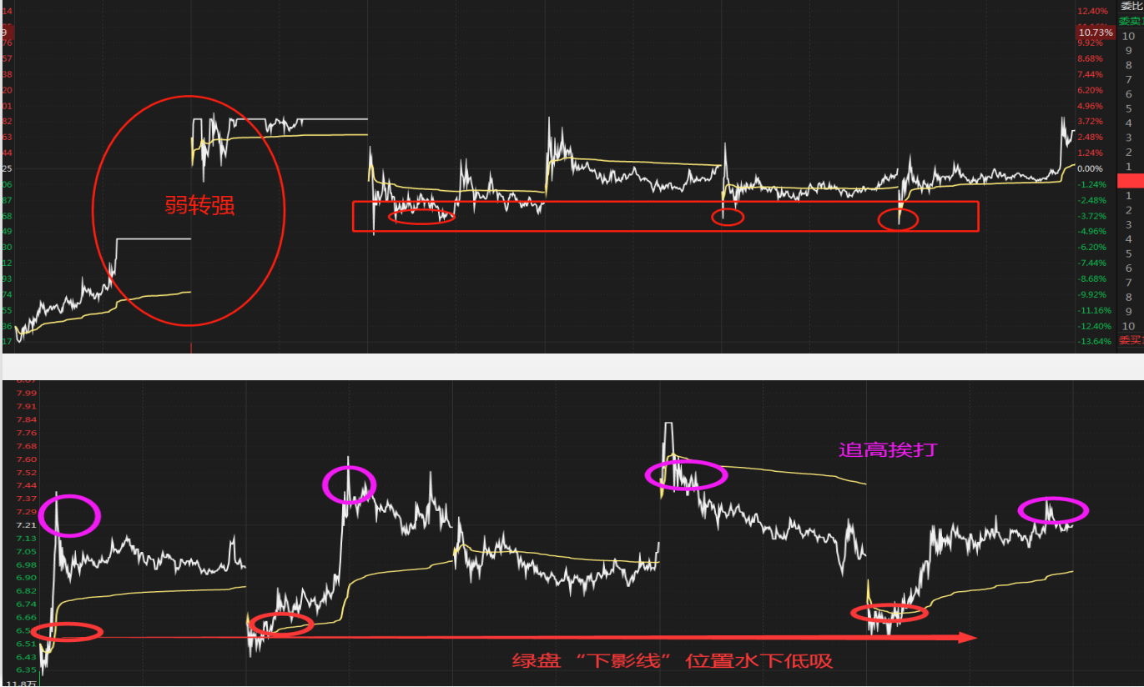
水下低吸
适用于震荡行情！
水下低吸：
厂字型回档，买在下影线的支撑位置
看多天分时图更清晰！
点开“分时”——按向下键，可以看到多天的分时，找到在个股在这几天震荡的支撑位！

Slide 28
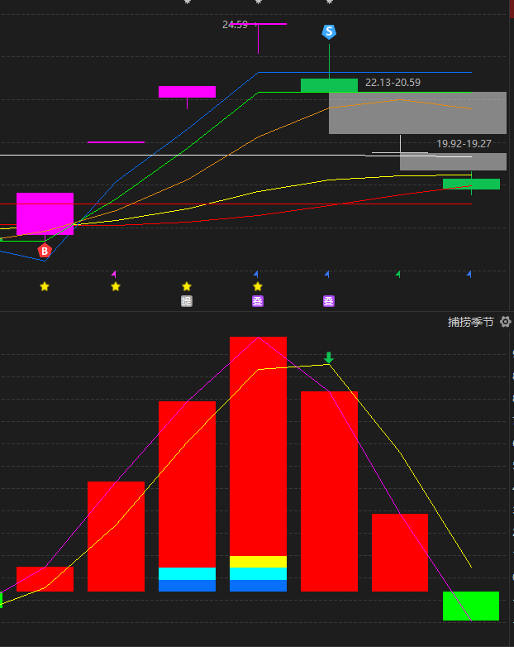
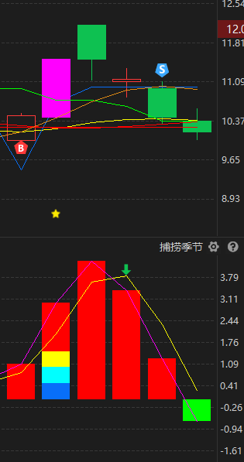
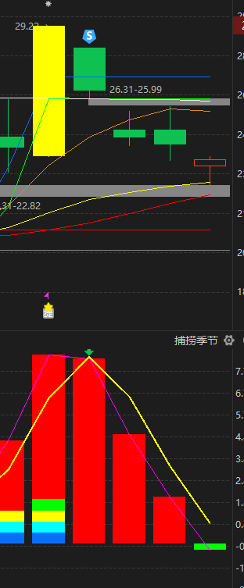
弱势形态
分化第二天大幅跌穿分化第一天的最低点，不做！

Slide 29
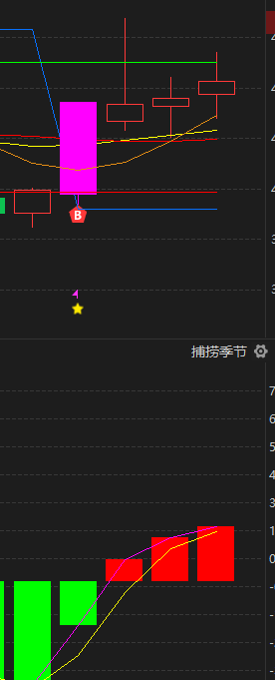
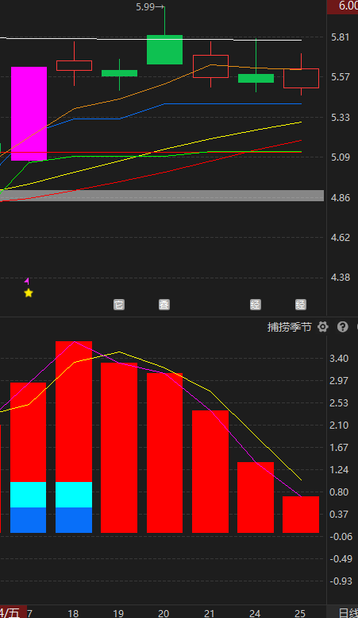
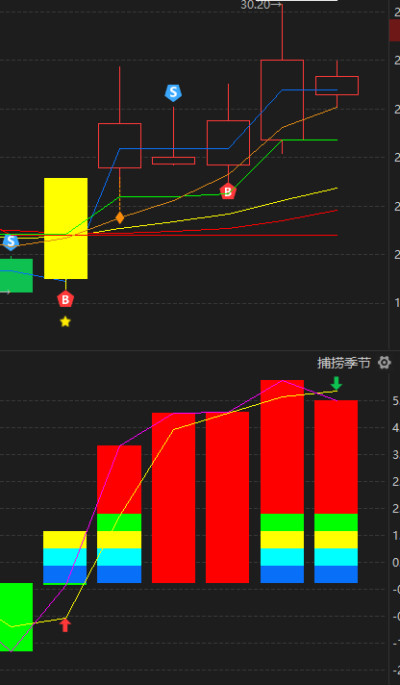
资金承接力度强的图形

Slide 30
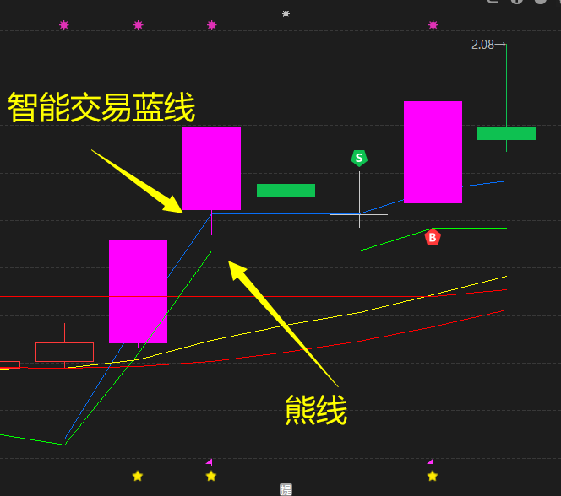
买点
买点1：只买绿盘，不买红盘
智能交易蓝线，厂字型水下支撑位，熊线
1、分化第二天下午（绿盘），或第三天早盘（绿盘）找买点（不单边下跌）
2、当天光头阴线击穿智能交易蓝线，先备选观望
3、尽量做厂字型走势的，水下低吸
4、跌破熊线则不参与
5、当天红盘的个股，也作为备选看下一天绿盘机会

Slide 31
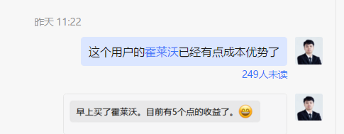
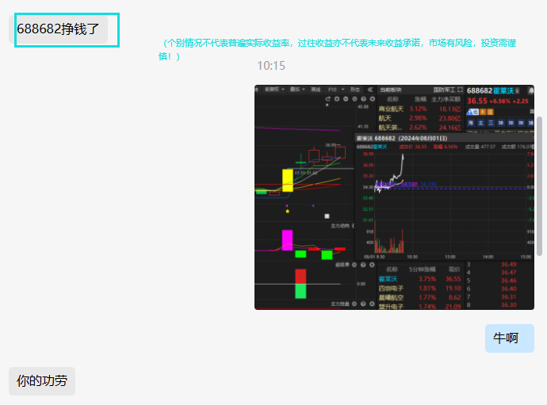
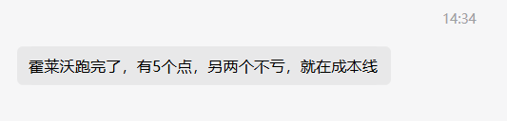
以上为公司用户部分较好的反馈展示，个别情况不代表普遍现象，个股历史涨幅不预示其未来表现，过往收益亦不代表未来收益承诺。市场有风险，投资需谨慎！

Slide 32
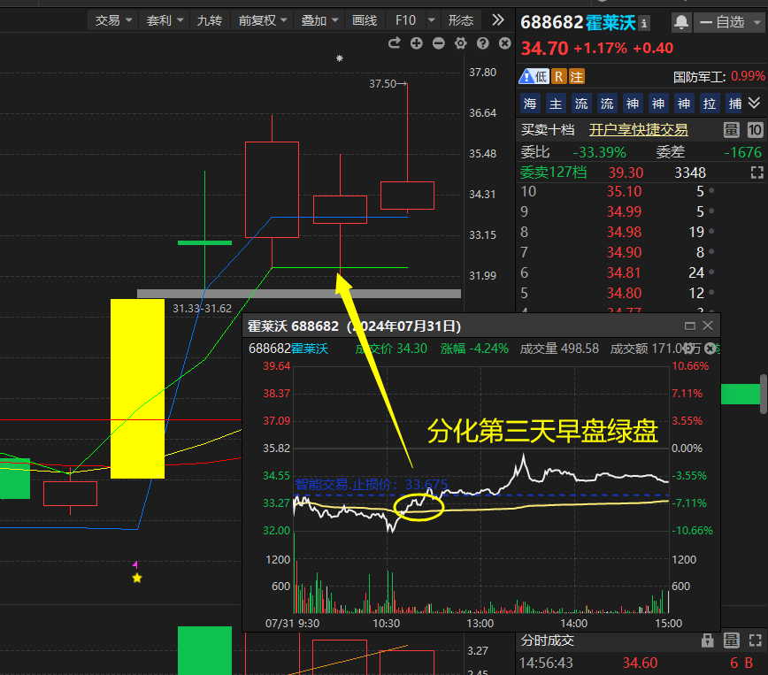

Slide 33
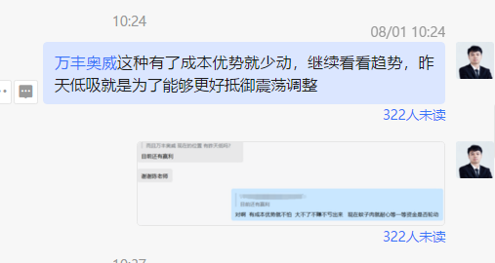
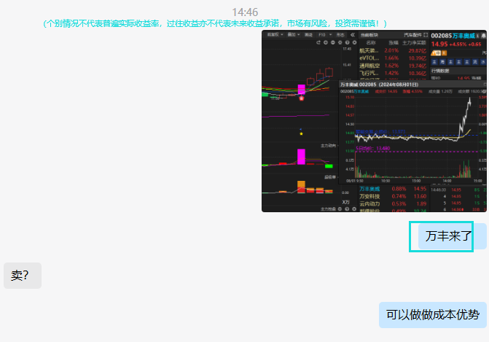
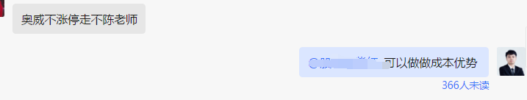
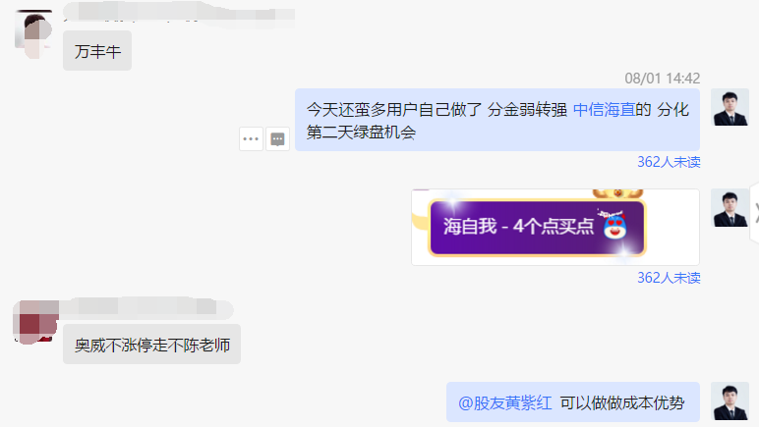
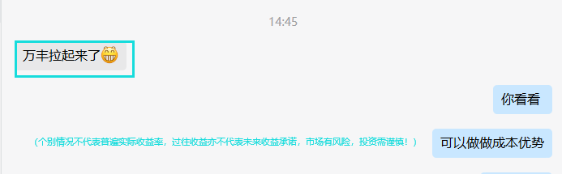
以上为公司用户部分较好的反馈展示，个别情况不代表普遍现象，个股历史涨幅不预示其未来表现，过往收益亦不代表未来收益承诺。市场有风险，投资需谨慎！

Slide 34
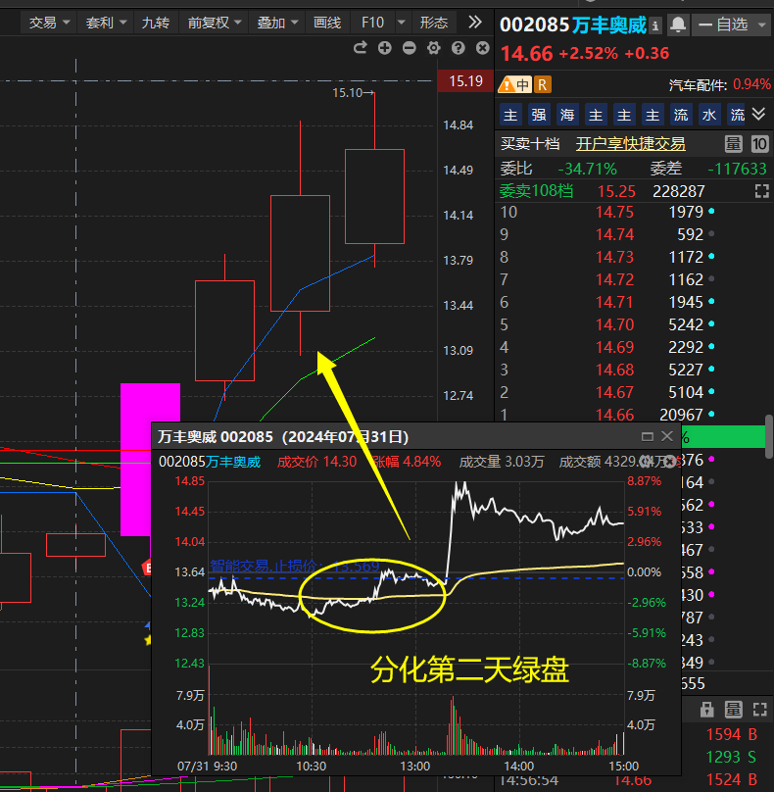

Slide 35
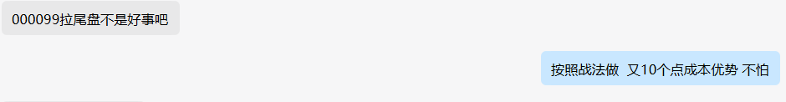
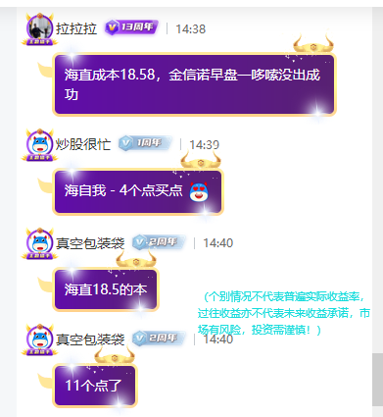
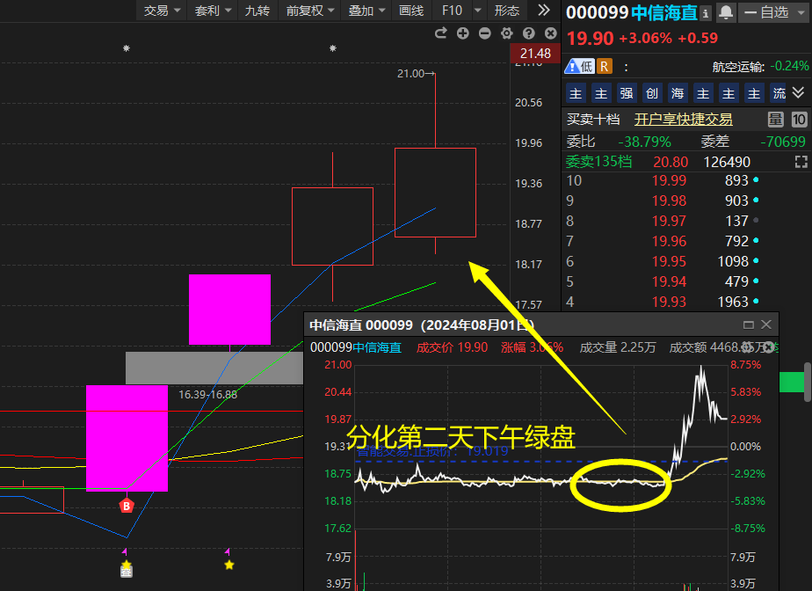
以上为公司用户部分较好的反馈展示，个别情况不代表普遍现象，个股历史涨幅不预示其未来表现，过往收益亦不代表未来收益承诺。市场有风险，投资需谨慎！

Slide 36
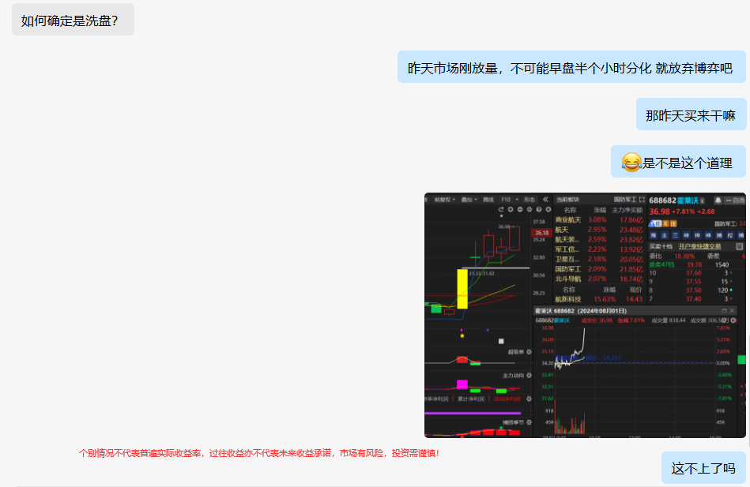
以上为公司用户部分较好的反馈展示，个别情况不代表普遍现象，个股历史涨幅不预示其未来表现，过往收益亦不代表未来收益承诺。市场有风险，投资需谨慎！

Slide 37
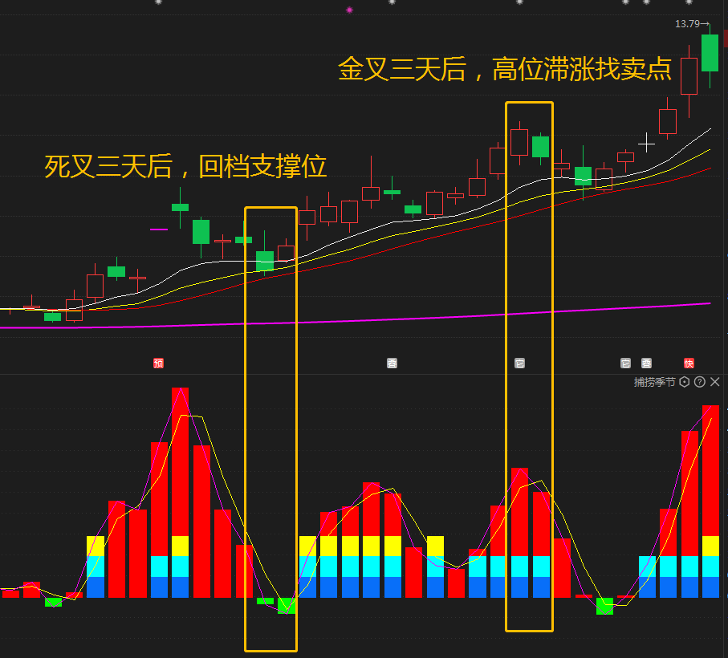
买点2的买卖点
三天原则：
死叉三天之后找支撑位买点
金叉三天之后找卖点
重要支撑位参考买点：
缺口、智能辅助线、
智能交易线、箱体下沿

Slide 38
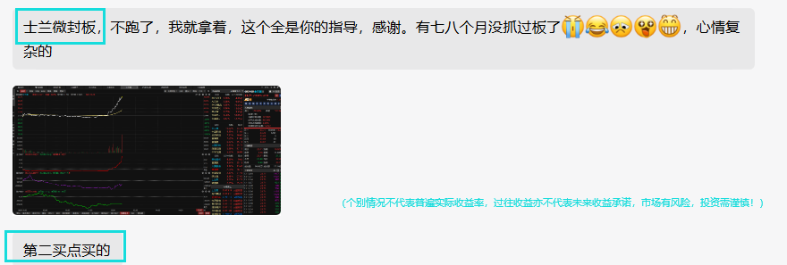
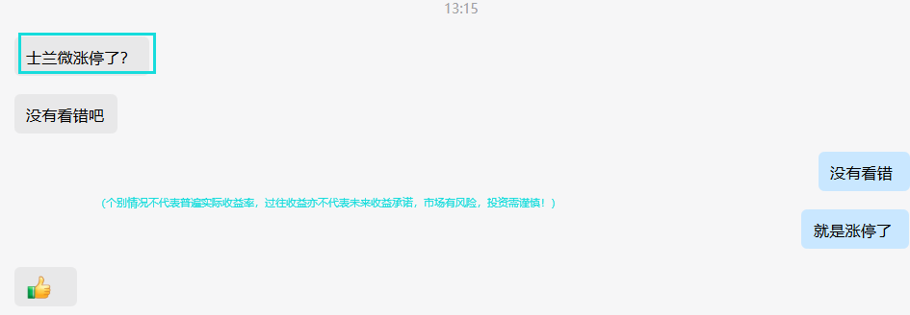
以上为公司用户部分较好的反馈展示，个别情况不代表普遍现象，个股历史涨幅不预示其未来表现，过往收益亦不代表未来收益承诺。市场有风险，投资需谨慎！

Slide 39
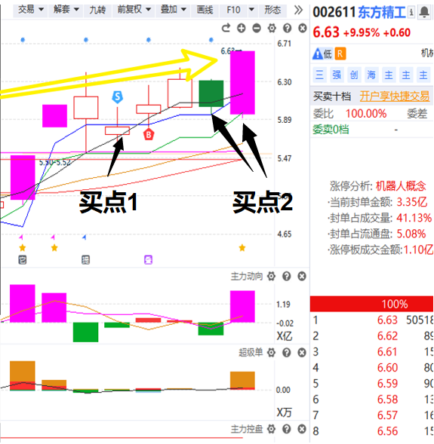
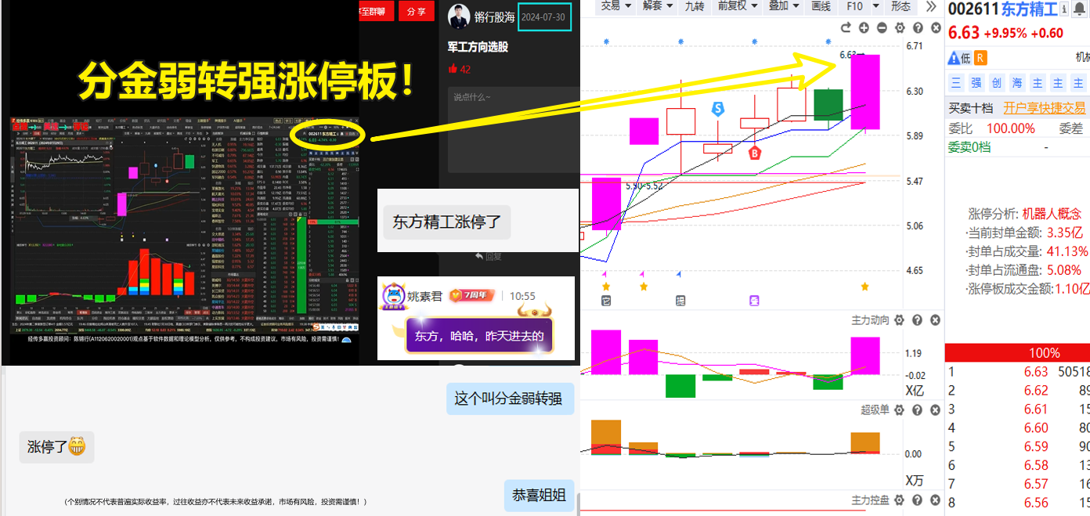
买点1 买点2
以上为公司用户部分较好的反馈展示，个别情况不代表普遍现象，个股历史涨幅不预示其未来表现，过往收益亦不代表未来收益承诺。市场有风险，投资需谨慎！

Slide 40
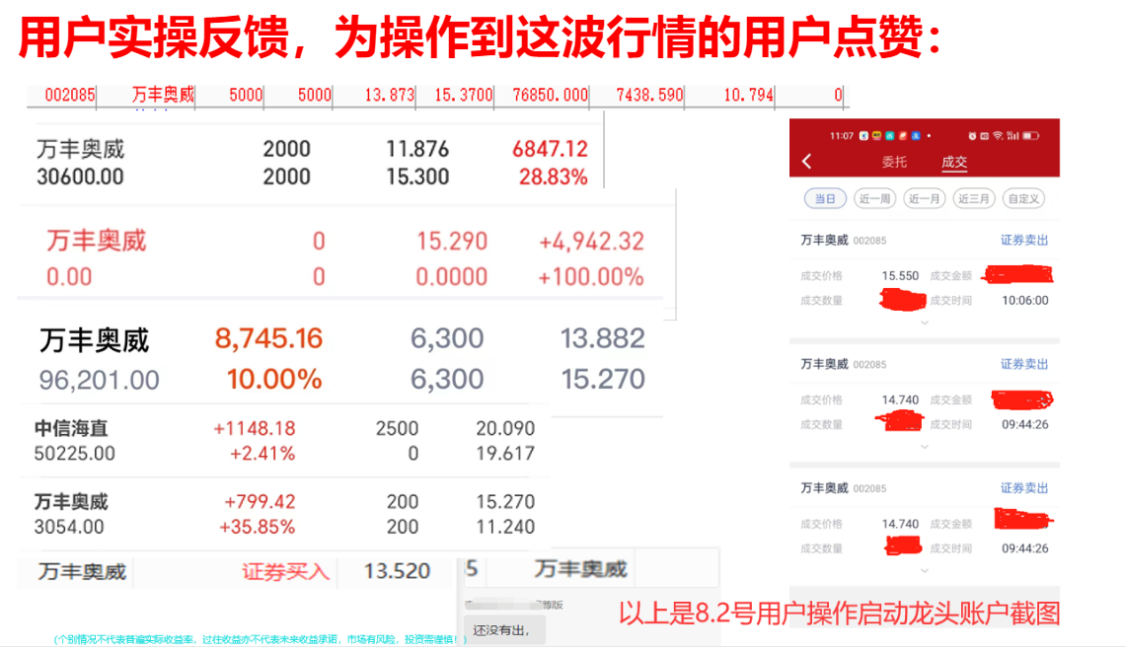
以上为公司用户部分较好的反馈展示，个别情况不代表普遍现象，个股历史涨幅不预示其未来表现，过往收益亦不代表未来收益承诺。市场有风险，投资需谨慎！

Slide 41


Slide 42


Slide 43


